Slide 1
L’imagologIa: Cos’È?
Stefano Tedeschi
La Sapienza – Università di Roma

Slide 2
Definizione di Imagologia
Un nuovo campo di studi dedicati alla ricerca sulle immagini collettive delle nazioni, dei gruppi etnici o sociali.
Nasce dalla Letteratura Comparata per poi allargarsi a studi di Psicologia Sociale

Slide 3
La «Tavola dei Popoli»

Slide 4
La «Tavola dei Popoli» Traduzione in inglese

Slide 5
Le tre fasi del cerchio imagotipico
1. La realtà empirica
2. La creazione dello stereotipo
2. La cristallizazione dell’immagine

Slide 6
Tre maniere di rappresentare l’Altro
La mania
La fobia
La filia

Slide 7
La mania
La «Ispanomania» nelle culture inglese e francese tra XIX° e XX° secolo
La riscoperta dell’Andalusia araba
Il mito del gitano e della gitana

Slide 8
La mania per gli Stati Uniti dopo la seconda guerra mondiale

Slide 9
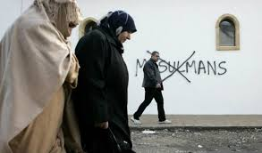
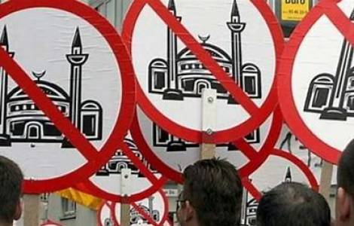
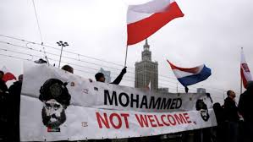
La fobia
Islamofobia
Sviluppo dopo il 2001
Ragioni politiche e nascita dello stereotipo del radicale islámico

Slide 10
La filia

Slide 11
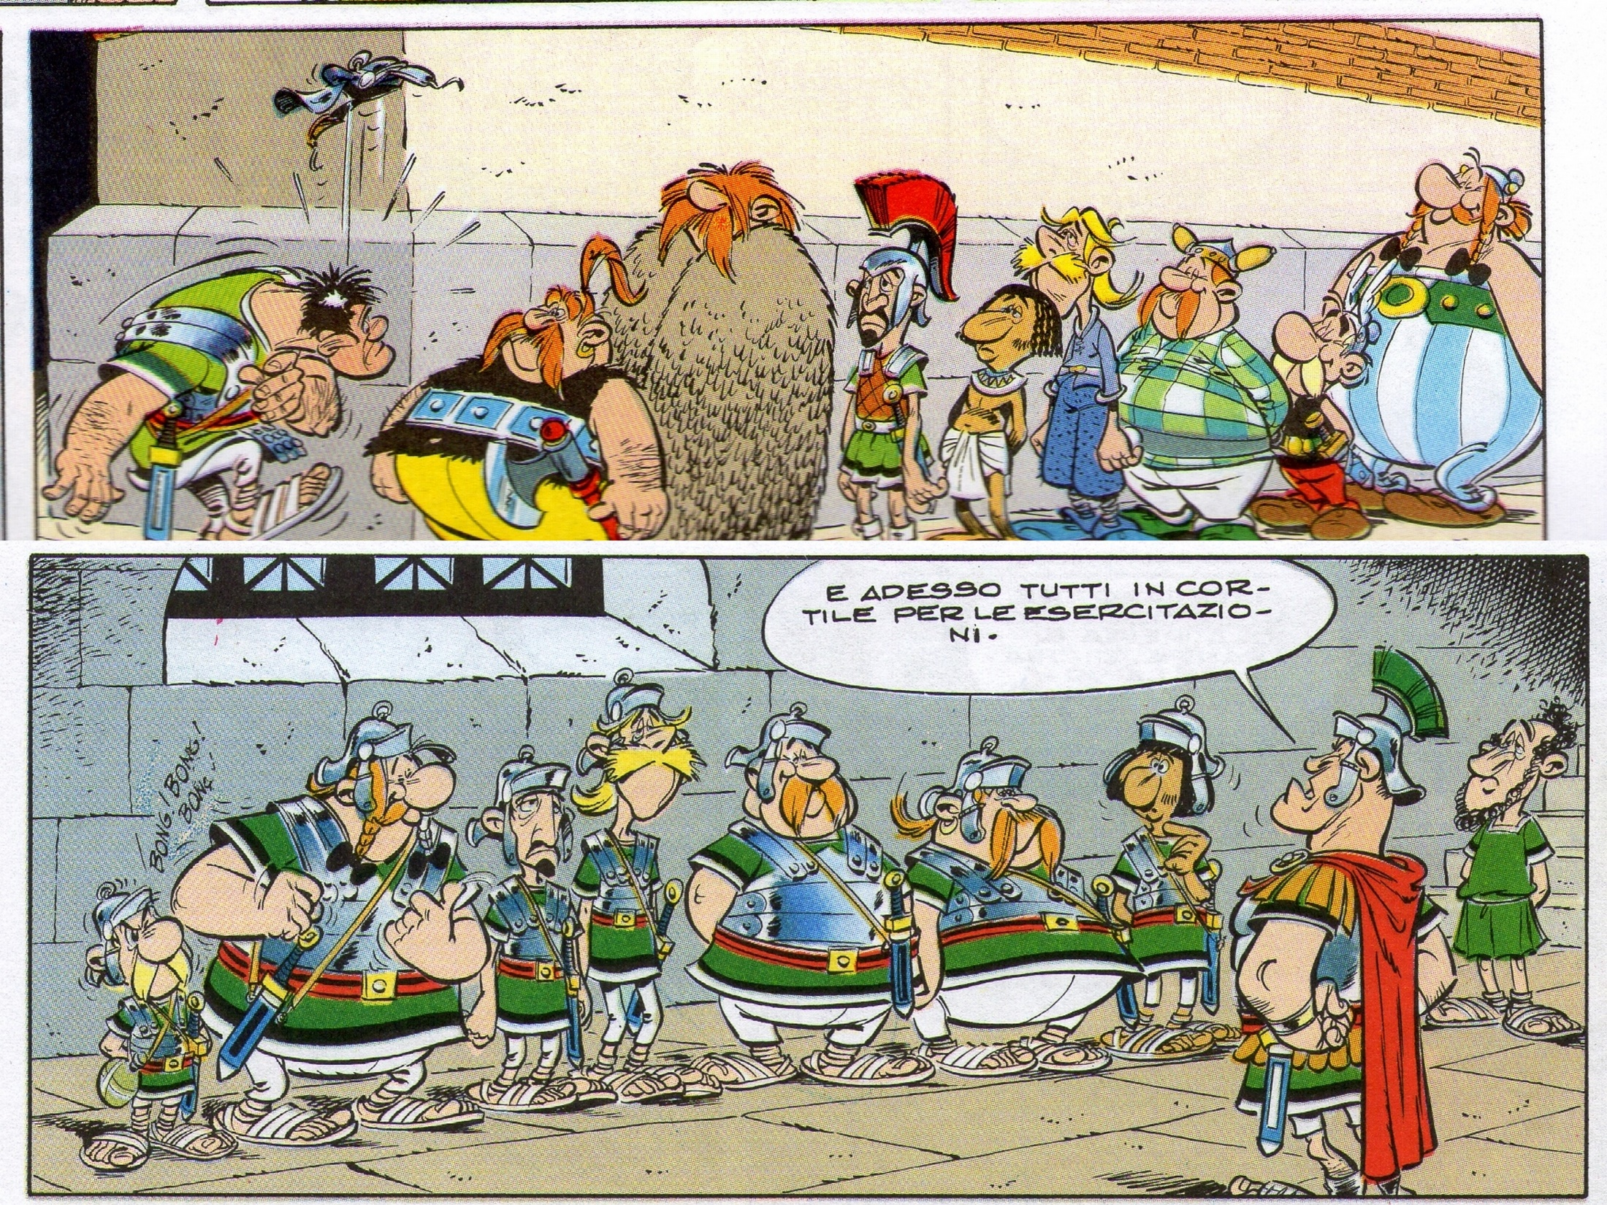

Slide 12
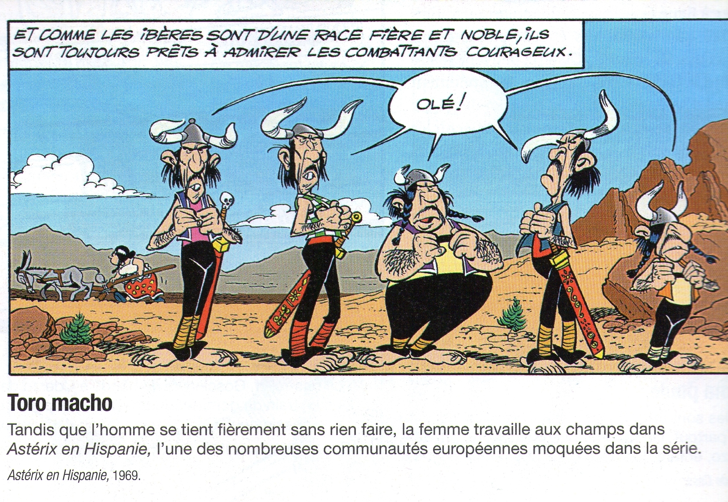

Slide 13
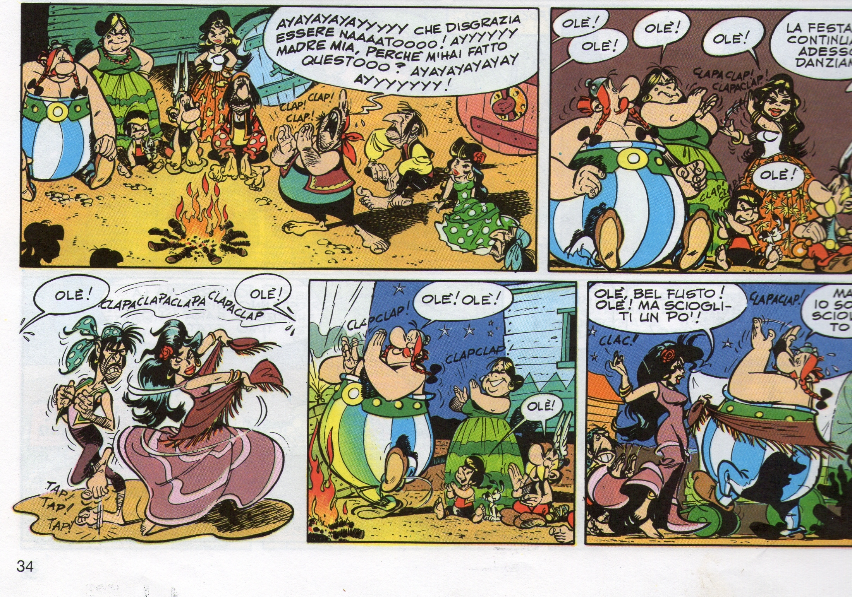

Slide 14
